Slide 1
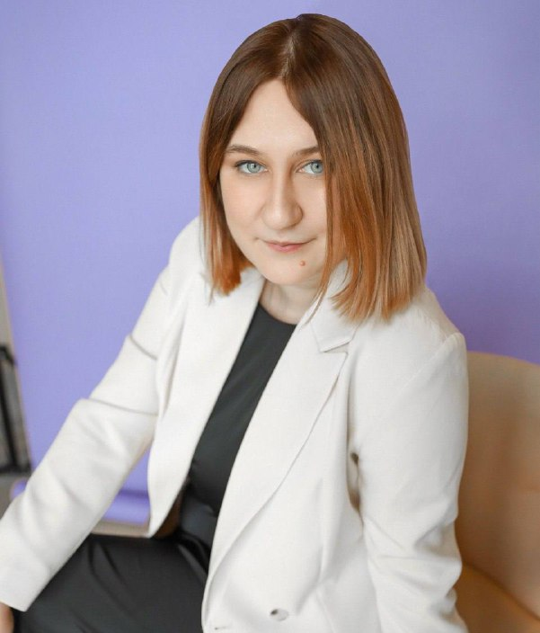
Секреты успешного классного руководителя!
Галкина Мария Алексеевна
Учитель математики ГБОУ “Школа №56 им. Академика В.А. Легасова” г. Москвы, координатор направления “Студенты”
во Всероссийском сообществе наставников-просветителей г. Москвы

Slide 2

План вебинара
✅Понять, как установить контакт с классом и создать атмосферу доверия;
✅Выяснить, как выстраивать работу с классом, учитывая их особенности;
✅ Узнать, как провести родительское собрание так, чтобы оно было основой партнерства;
✅ Научиться создавать классные традиции.

Slide 3
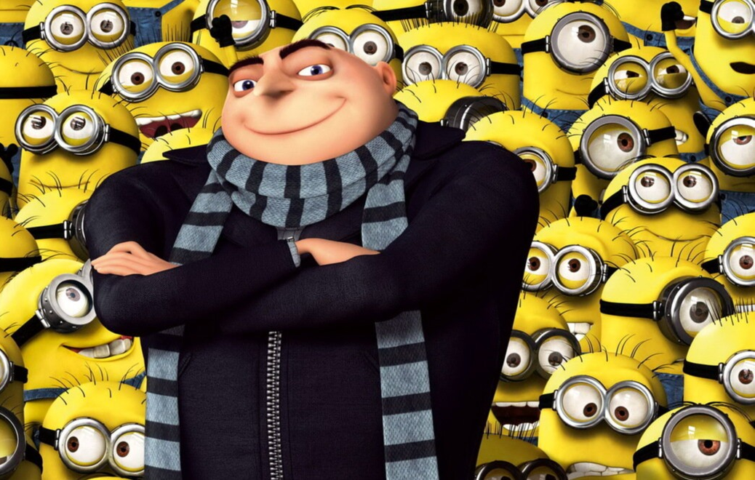
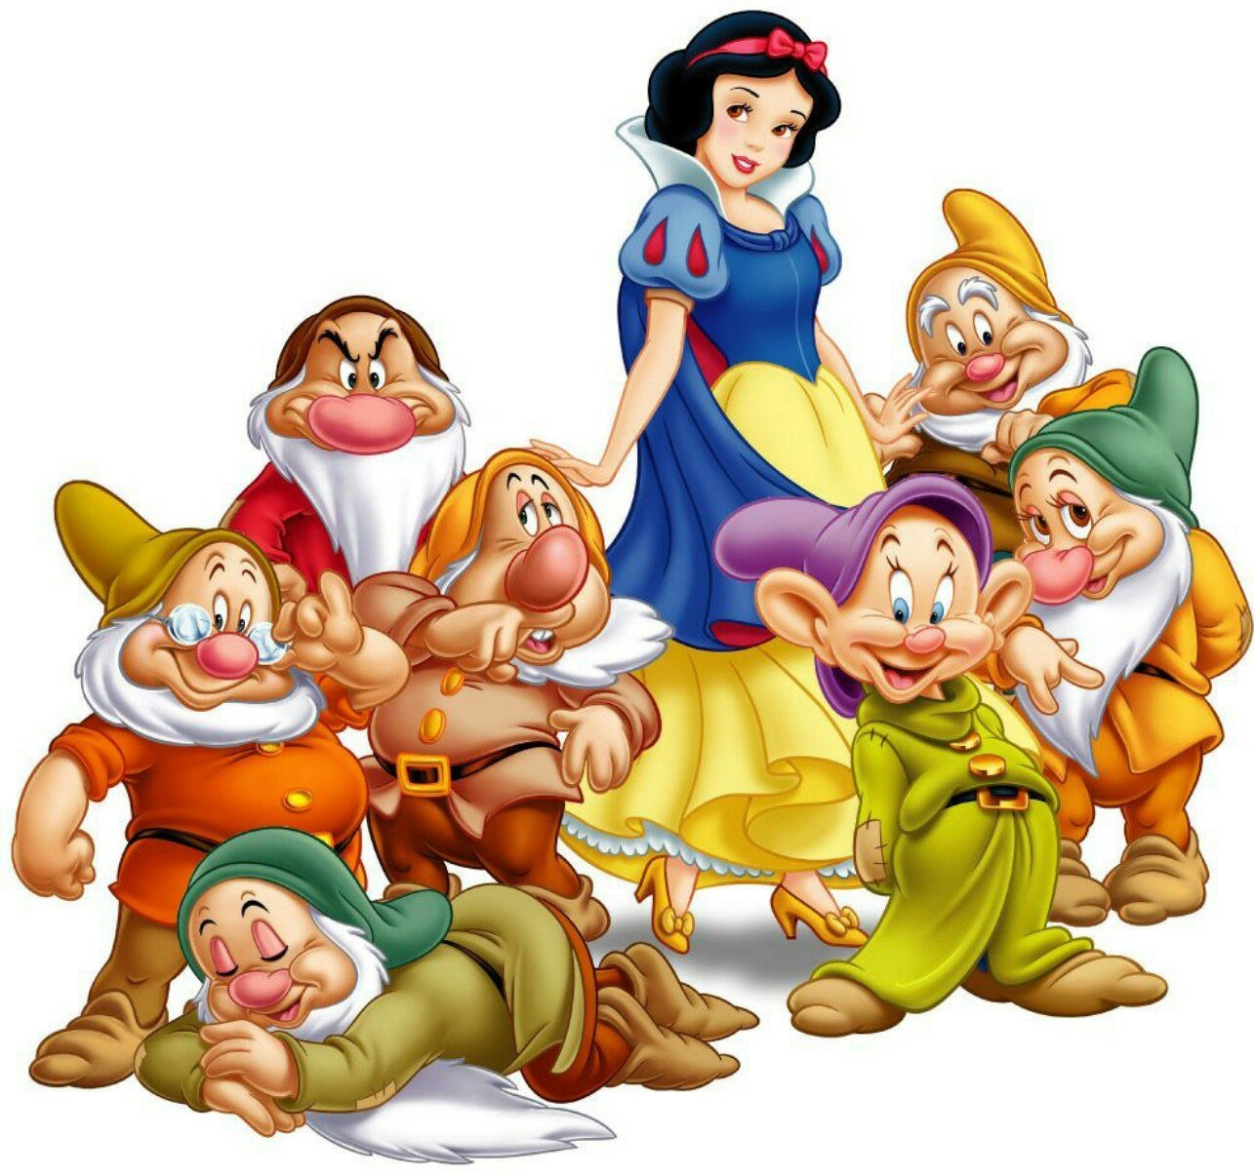
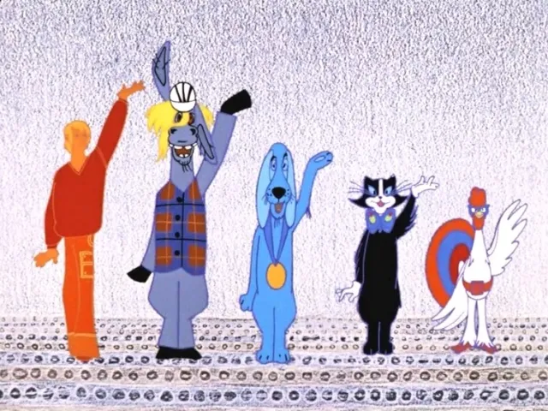
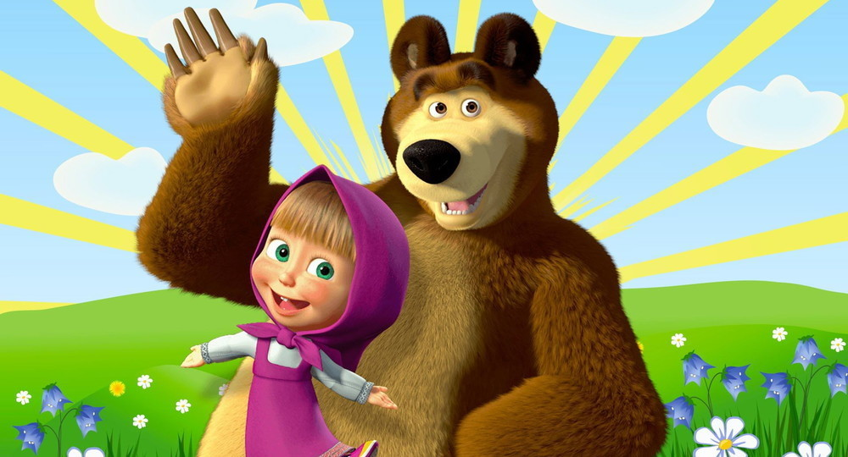
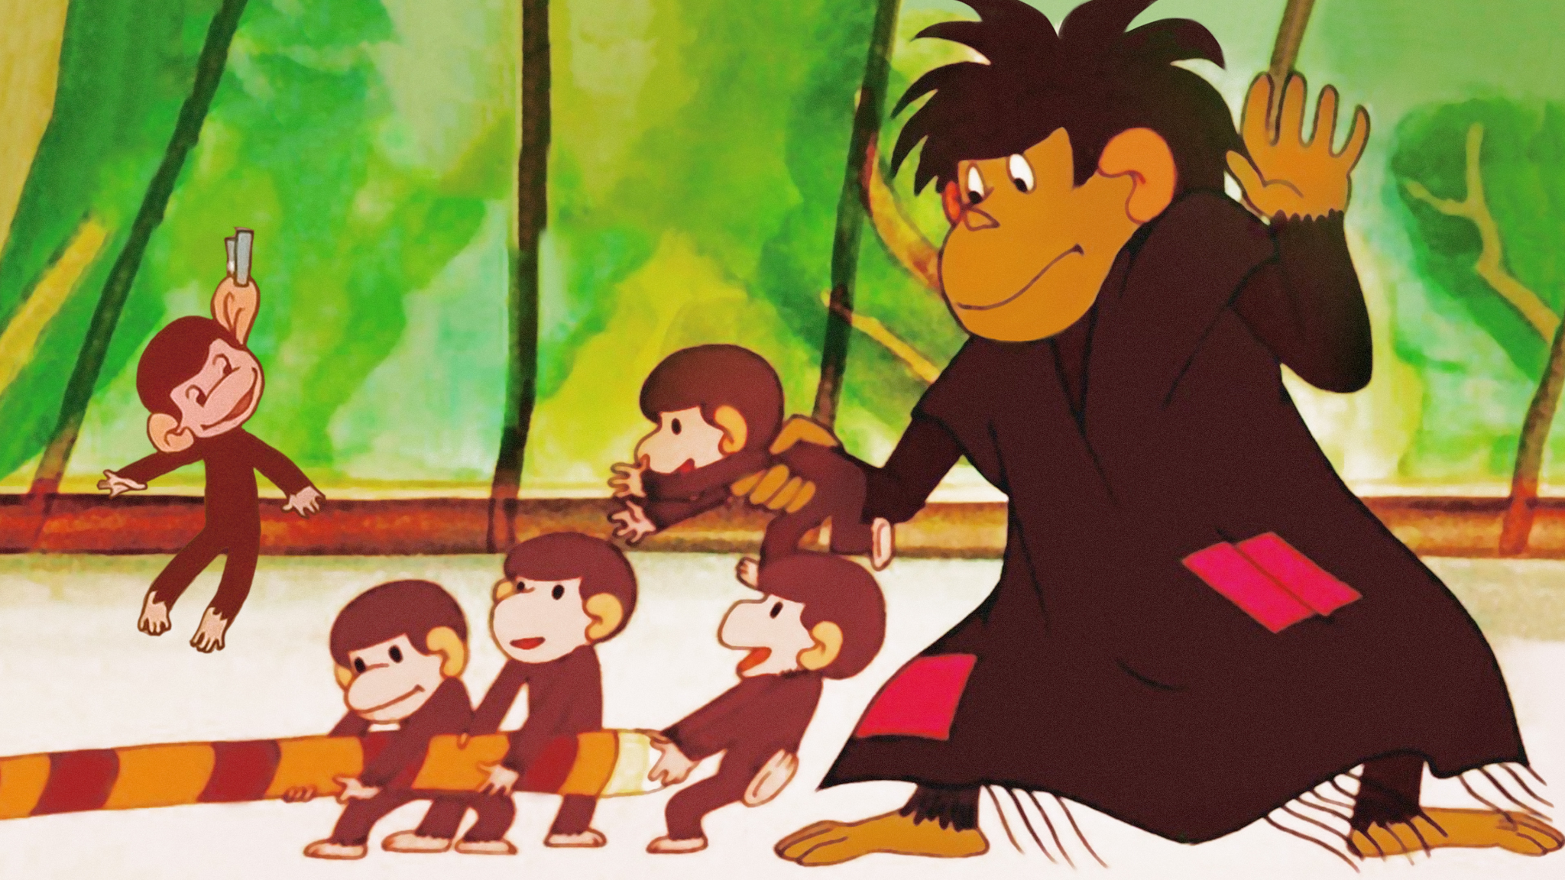
Для меня классный коллектив — это

Slide 4

Доверие рождается в атмосфере поддержки
С чем работаем?
Индивидуальный подход
Как работаем?
Четкие инструкции
работа с мотивацией
У каждого в классе своя роль
Дневник индивидуальных достижений
Я смог…
Нас можно похвалить за…

Slide 5
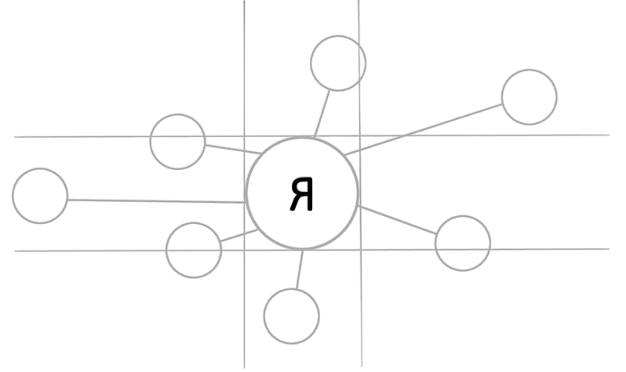
Мотивационный атом
1 шаг
х
В центре листа пишем слово “Я”
2 шаг
х
В произвольном порядке записываем то, что мы ассоциируем с нашей деятельностью
3 шаг
х
Проведите 2 горизонтальные и 2 вертикальные черты так, чтобы ваше “Я” осталось одно в центральной ячейке.

Slide 6
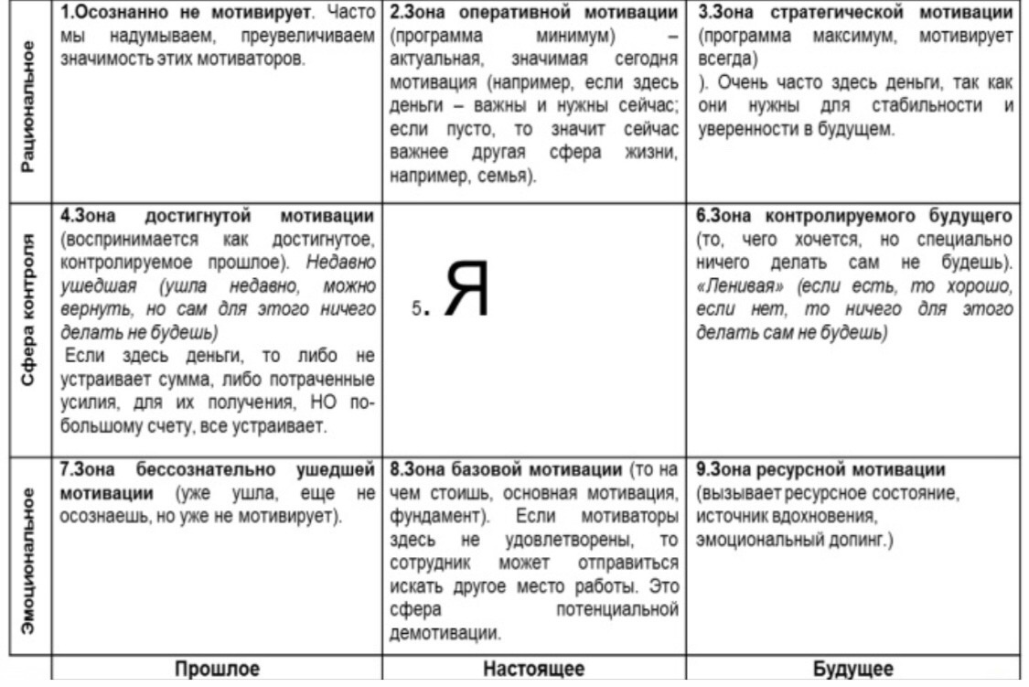
Мотивационный атом
https://inlnk.ru/Bp12Kd
Зона 8
Фундаментальные мотиваторы
Зона 9
Источник энтузиазма
и вдохновения
Зона 3
То, ради чего вы готовы прилагать больше усилий в будущем

Slide 7


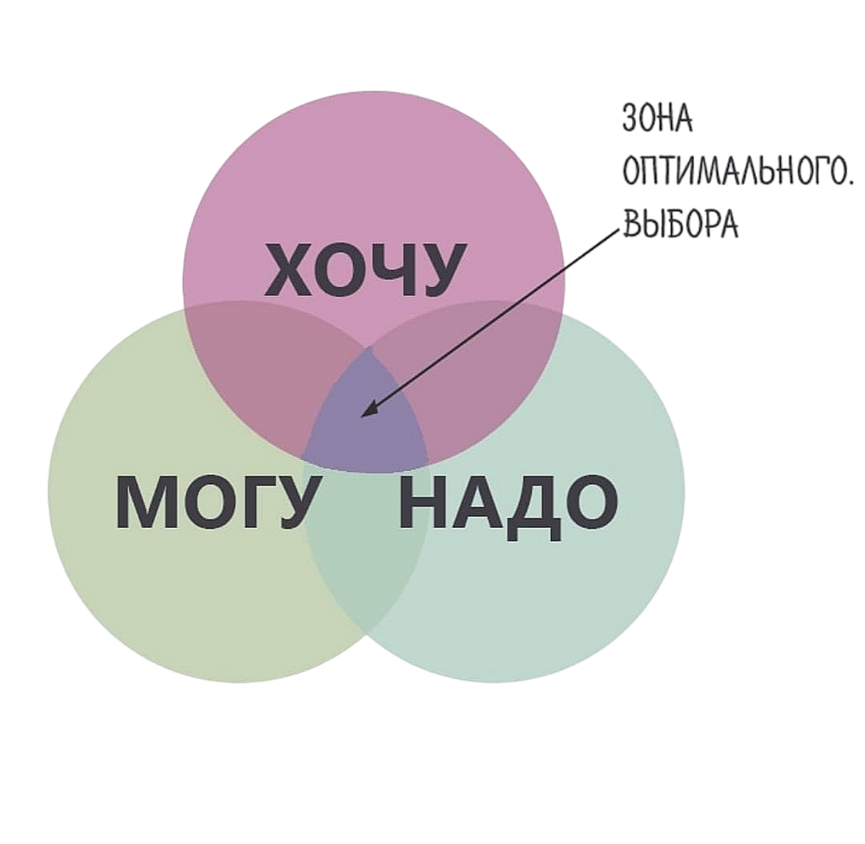
Книга личных достижений
Надо попробовать
Могу попробовать
Хочу попробовать

Slide 8

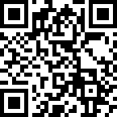
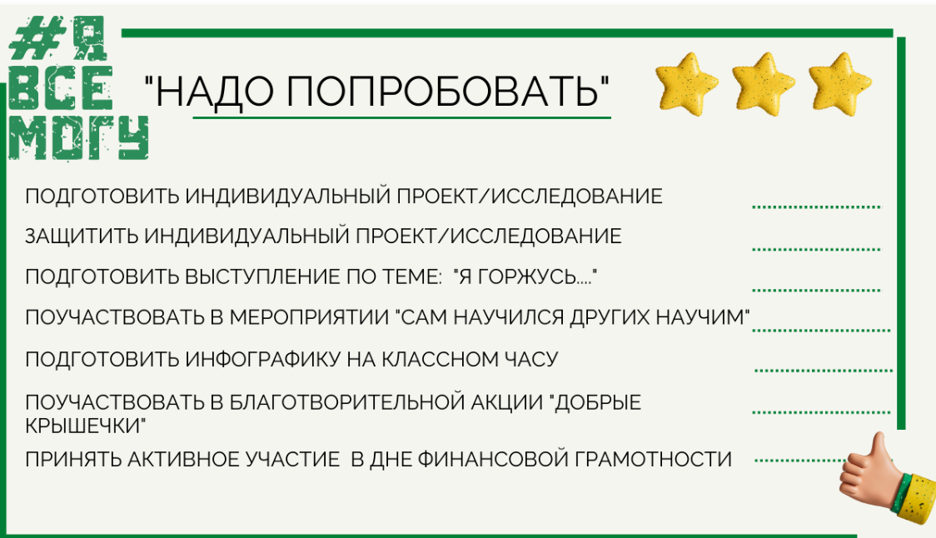

Slide 9
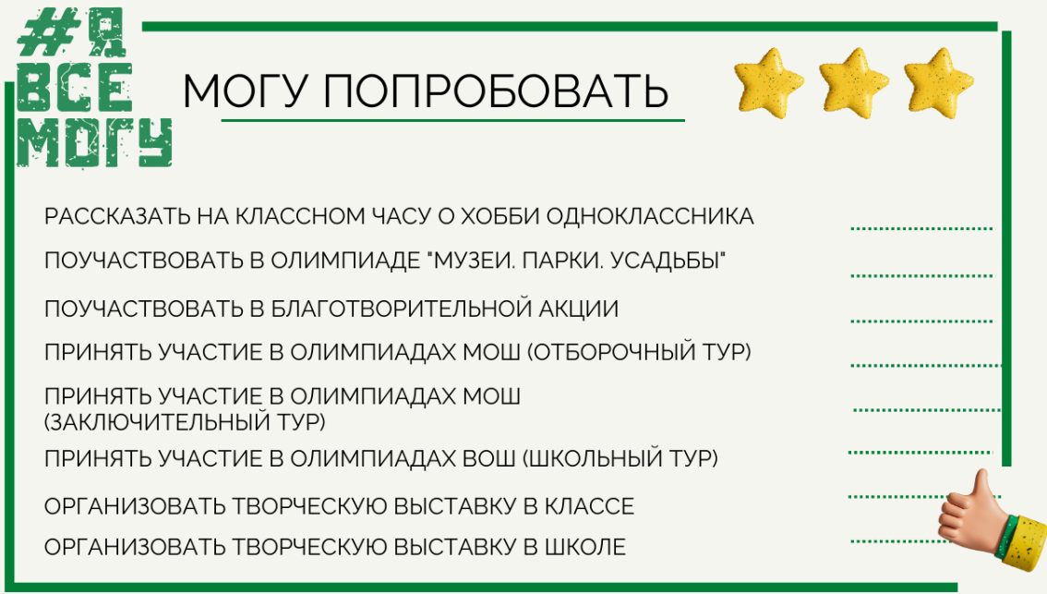
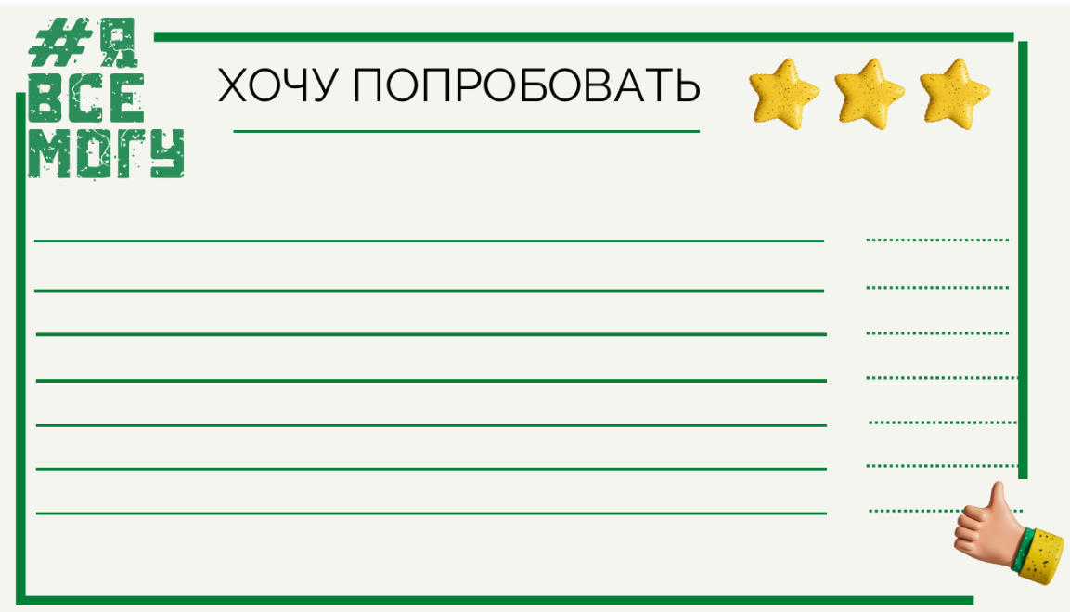

Slide 10
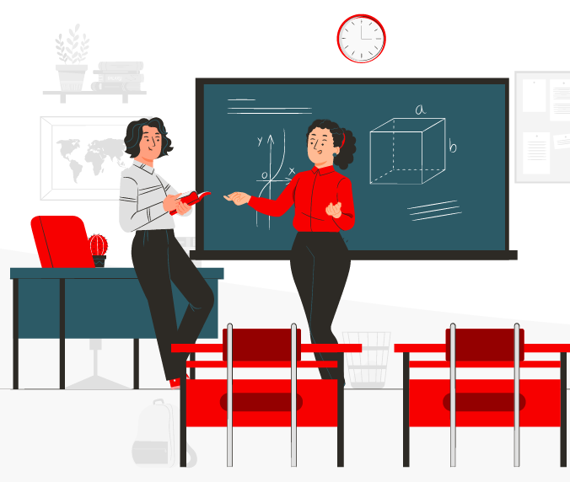
Конструктивный диалог с родителями: ключевые принципы
Что важно?
Представление себя
Обсуждение адаптации
Совместная ответственность
Формат проведения встречи
Ключевые принципы
Открытость и честность
Уважение к мнению
Атмосфера доверия
Любой вопрос найдет свой ответ

Slide 11
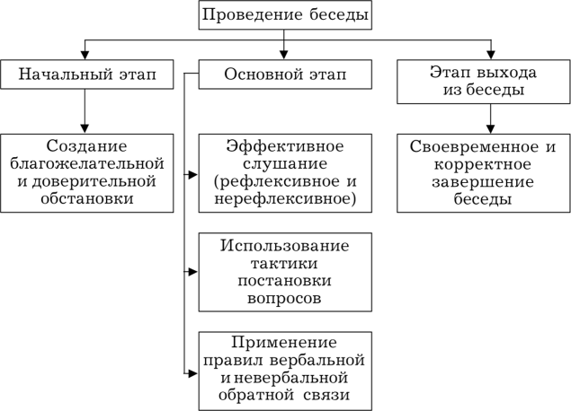

Развивающие беседы —
ключ к пониманию
0 этап: Анкетирование
80%
говорит
ребенок!

Slide 12
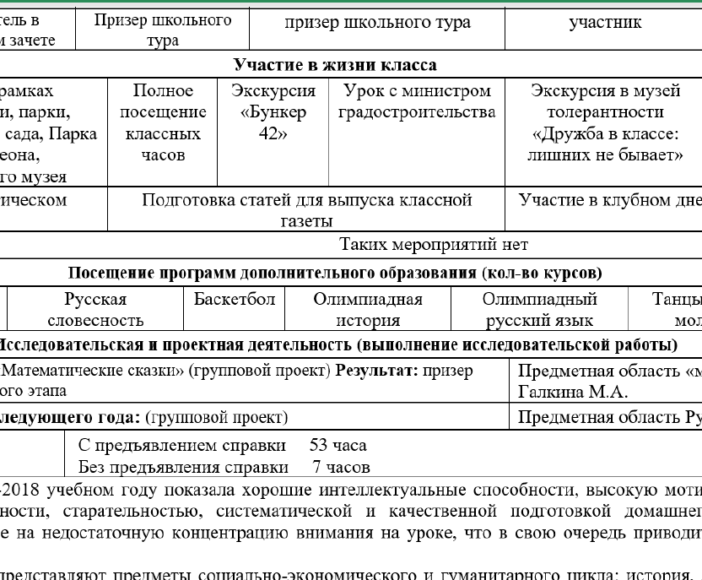
Аналитическая справка

Slide 13
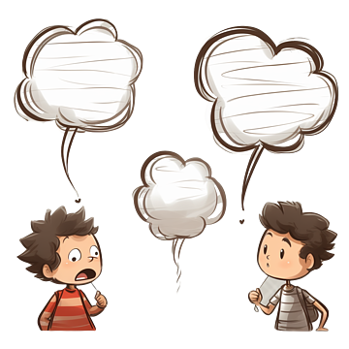
Говорим с детьми правильно
Формула
“Я — сообщение”
«Когда я вижу, что…» + «Я чувствую…» + «Мне бы хотелось…»
«Когда это происходит…» + «Я огорчаюсь…» + «Возможно, тебе стоит…»
«Когда я понимаю, что…» + «Я не знаю, как реагировать…» + «В следующий раз постарайся сделать так…»

Slide 14
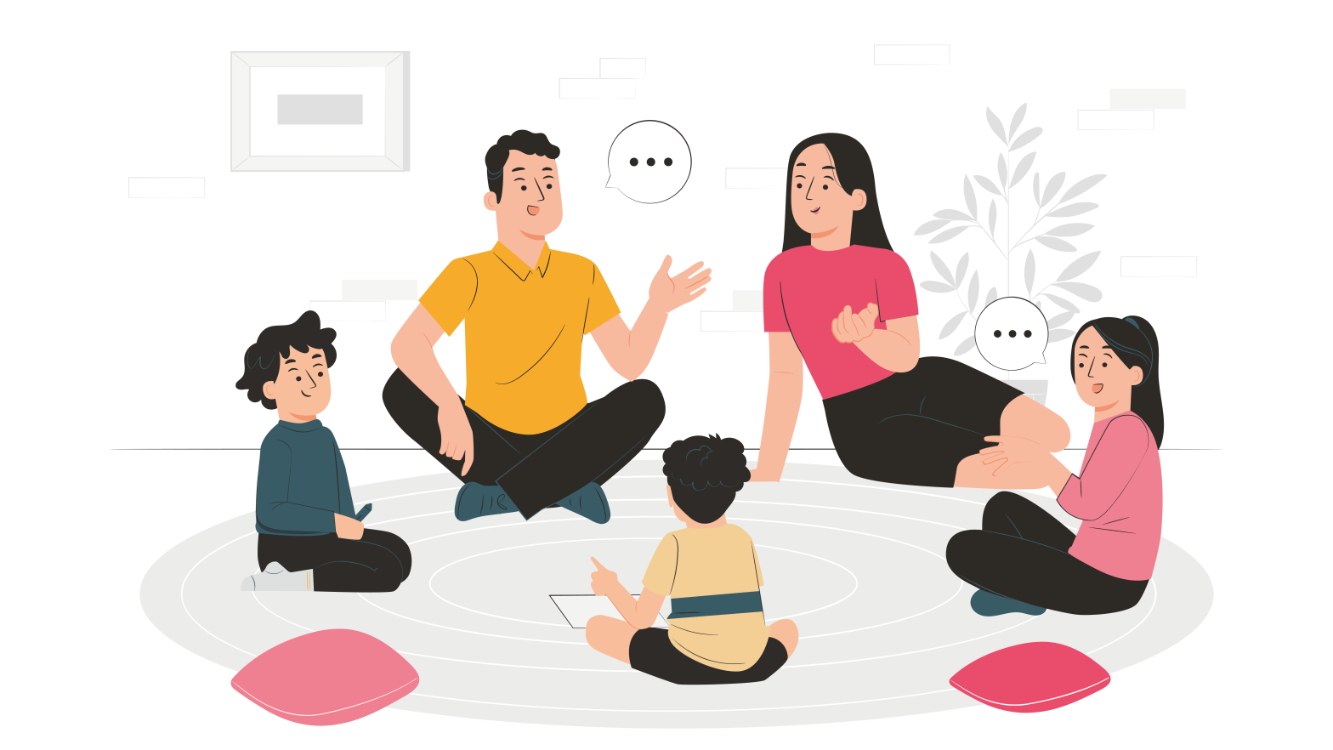
Школьные традиции –
объединяющий фактор класса
1
2
3
Чувство принадлежности
(у каждого своя роль в классе)
Тематические дни и проекты
Вовлечение родителей
4
Совместные праздники / походы
и другие внеклассные мероприятия

Slide 15
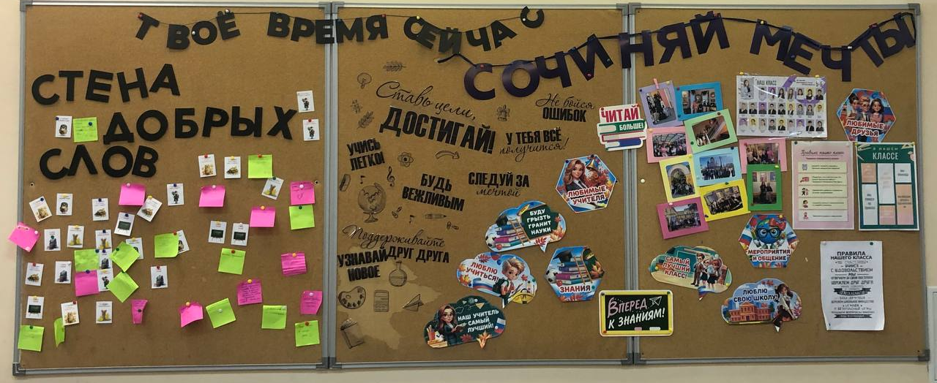

Все начинается со среды…

Slide 16
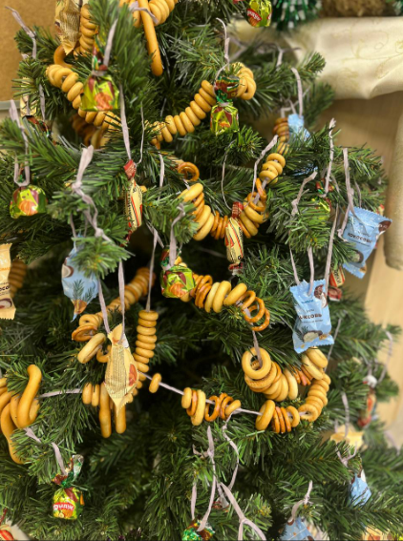
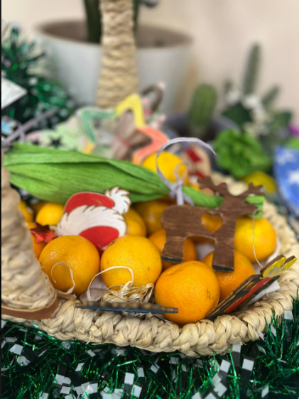
Все начинается со среды…

Slide 17

Командные форматы работы
Где искать вдохновение?
Личный опыт
Хобби, путешествия, книги
Образовательные ресурсы
Обмен опытом
Ключевые подходы
Создавайте позитивные моменты и яркие впечатления
Учитывайте возраст и интересы учеников
Вовлекайте каждого ребенка в процесс
Сочетайте различные форматы деятельности с рефлексией.

Slide 18
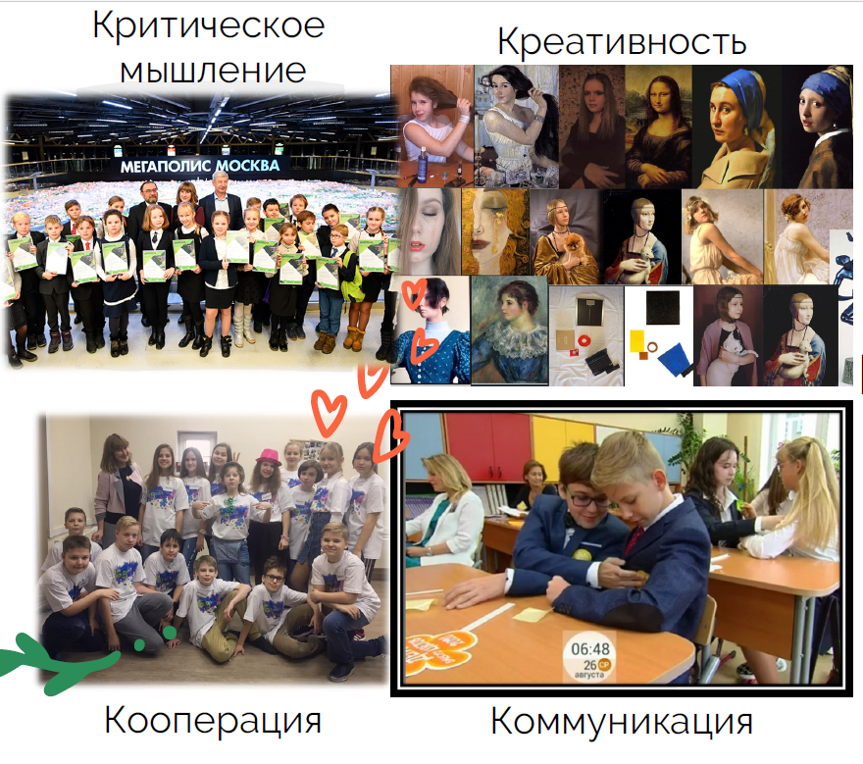
Командные форматы работы

Slide 19

Форматы командных мероприятий
Интерактивные викторины и квизы
Тренинги
Проектные интенсивы
Творческие мастер-класс:
«Я умею и вас научу»
Выездные мероприятия
Кейс чемпионаты
Спортивные мероприятия для всей семьи

Slide 20

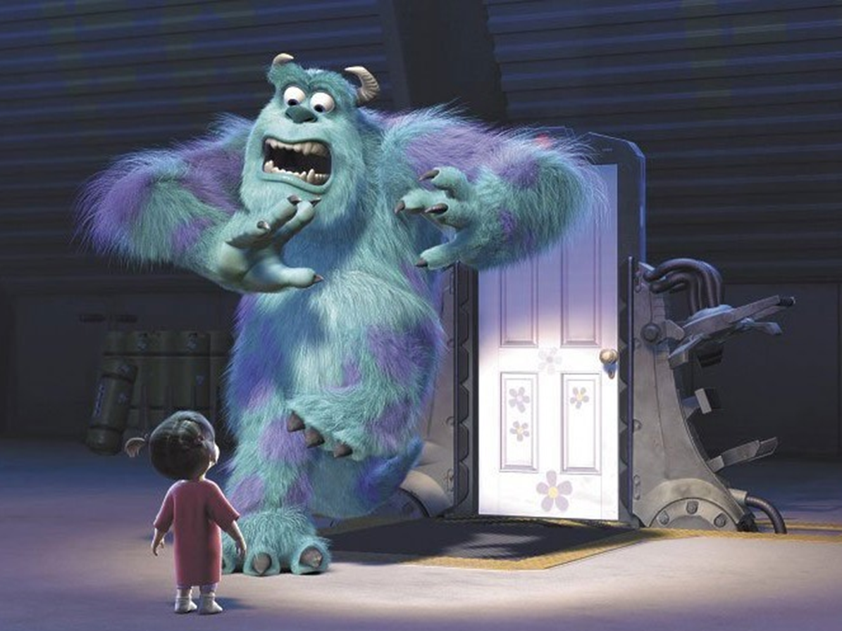

Вопросы викторин
Какая книга в русском переводе впервые вышла под названием "Не любо, не слушай, а врать не мешай"?
Российская компания, подарившая нам много интересных компьютерных игр, имеет название схожее с именем персонажа, которым пугают детей или попросту недружелюбным человеком. Назовите эту компанию.

Slide 21


Использование городской среды
Виноградная оранжерея со стороны Оранжерейного моста и оврага.
«Дом садовника».
На месте разрушенного фундамента
в XVIII-XIX вв. стоял «Дом садовника».
В разные времена это строение использовали совершенно по-разному. Выполнял он и роль, зашифрованную в ребусе:
У загаданного слова есть синоним. Найдите и выпишите этот синоним со стенда о «Доме Садовника».

Slide 22


Проектные работы
и проектные задачи
Третьяковская галерея (Обучение служением)
Социальная задача предполагает написание и озвучку тифлокомментариев к произведениям современного искусства — перформансам.
Инклюзивный отдел Государственной Третьяковской галереи занимается обеспечением доступности всех объектов искусства, принадлежащих Галерее, вне зависимости от категории, к которой относится посетитель.

Slide 23
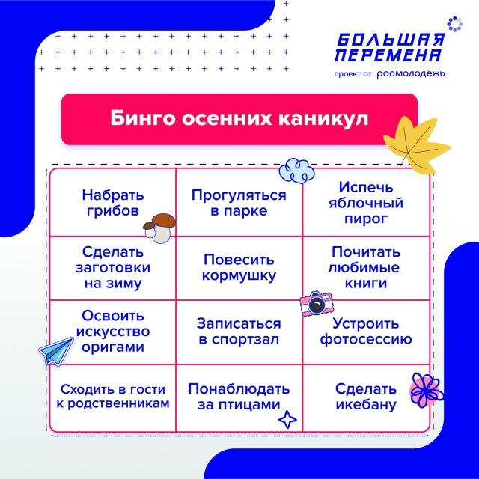
Как все и всех объединить?
Бинго
Что важно помнить?
Баланс активности и отдыха ( 60 на 40)
Формируем ключевые компетенции
Объединяем всех вместе
Задания трех типов: умею, хочу, могу
Современные форматы заданий
Фиксация достижений
Рефлексивные мероприятия

Slide 24
Итоги вебинара
✅ Поняли, как установить контакт с классом и создать атмосферу доверия;
✅ Научились выстраивать работу с классом, учитывая их особенности;
✅ Узнали, как провести родительское собрание так, чтобы оно было основой партнерства;
✅ Научились создавать классные традиции.

Slide 25
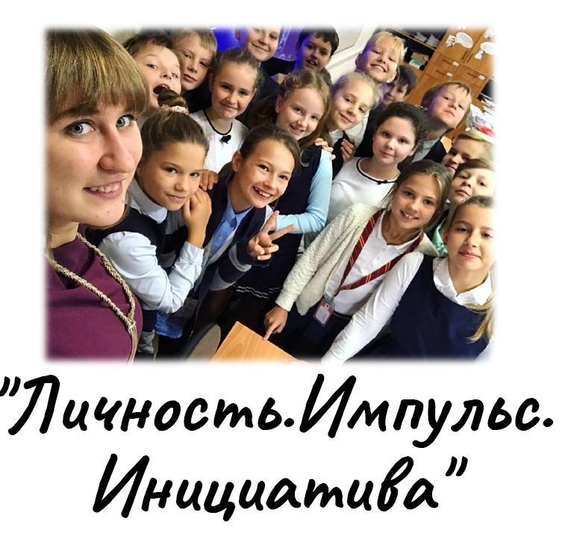

Slide 26
